Slide 1
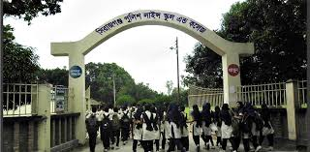
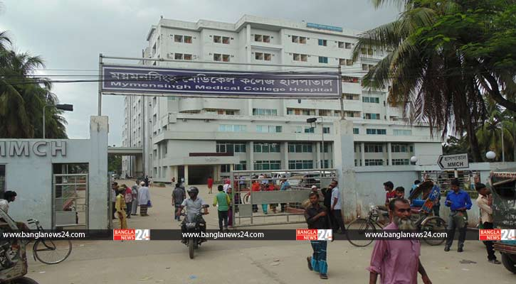
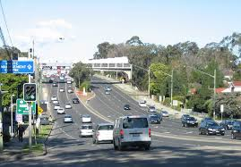
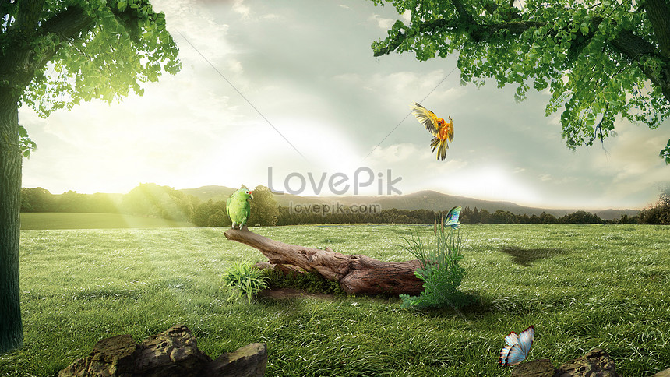
সবাইকে শুভেচ্ছা

Slide 2
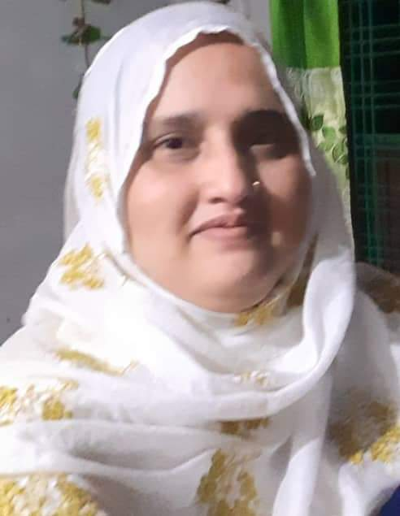
শিক্ষক পরিচিতি
পাঠ পরিচিতি
শ্রেণীঃ ষষ্ঠ
বিষয়ঃ বিজ্ঞান
অধ্যায়ঃ চতুর্দশ
সময়ঃ ৪৫ মিনিট
তারিখঃ ১০-৯-১৯
মোছাঃ শিউলী বেগম
সহকারী শিক্ষক (আইসিটি) আরজিদেবীপুর শিয়ালকোট আলিম মাদ্রাসা
ফোনঃ ০১৭৮৮০৯৩৬২০
ই-মেইলঃ sheuli1978.bd@gmail.com

Slide 3
ছবিগুলো ভালভাবে লক্ষ কর-
ছবিতে কী দেখা যায়?
মানুষের তৈরি পরিবেশ
প্রাকৃতিক পরিবেশ

Slide 4
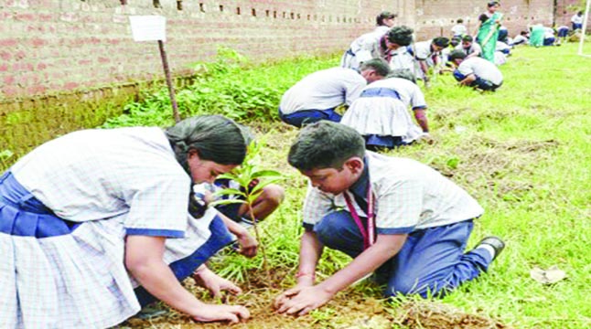
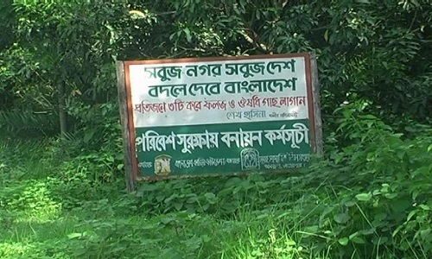
আজকের পাঠের বিষয়--
পরিবেশের ভারসাম্য ও আমাদের জীবন

Slide 5
এই পাঠ শেষে শিক্ষার্থীরা –
প্রাকৃতিক পরিবেশ কী বলতে পারবে;
পরিবেশের উপাদান সমূহ ব্যাখ্যা করতে পারবে;
পরিবেশের ভারসাম্য রক্ষায় বিভিন্ন উপাদান সমূহের কৌশল বিশ্লেষণ করতে পারবে ।

Slide 6
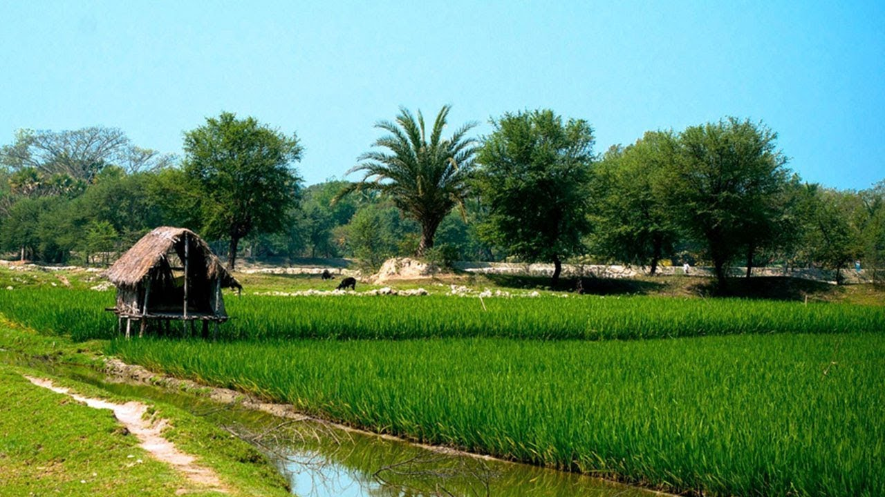
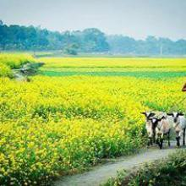
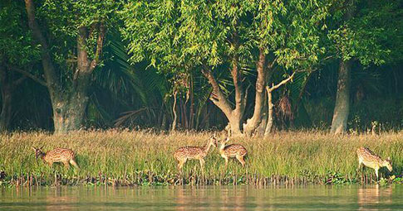
এসো ছবিগুলো লক্ষ করি
প্রাকৃতিকভাবে সৃষ্ট বস্তুগুলো নিয়ে যে পরিবেশ সৃষ্টি হয়েছে সেটাই প্রাকৃতিক পরিবেশ।এর মধ্যে জড় বস্তু ও জীব দুটোই রয়েছে ।

Slide 7
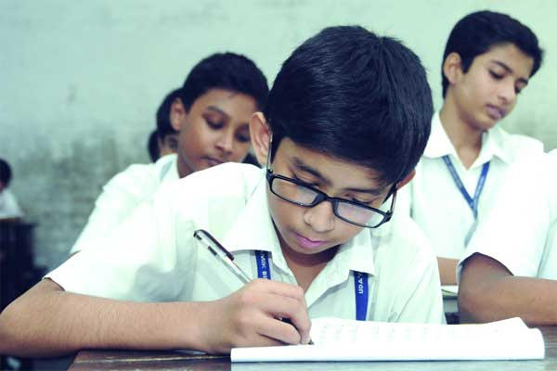
একক কাজ
 প্রাকৃতিক পরিবেশ কাকে বলে ?

Slide 8
পরিবেশকে প্রধানত দুটি ভাগে ভাগ করা যায় ।
জড় পরিবেশ ও
জীব পরিবেশ

Slide 9
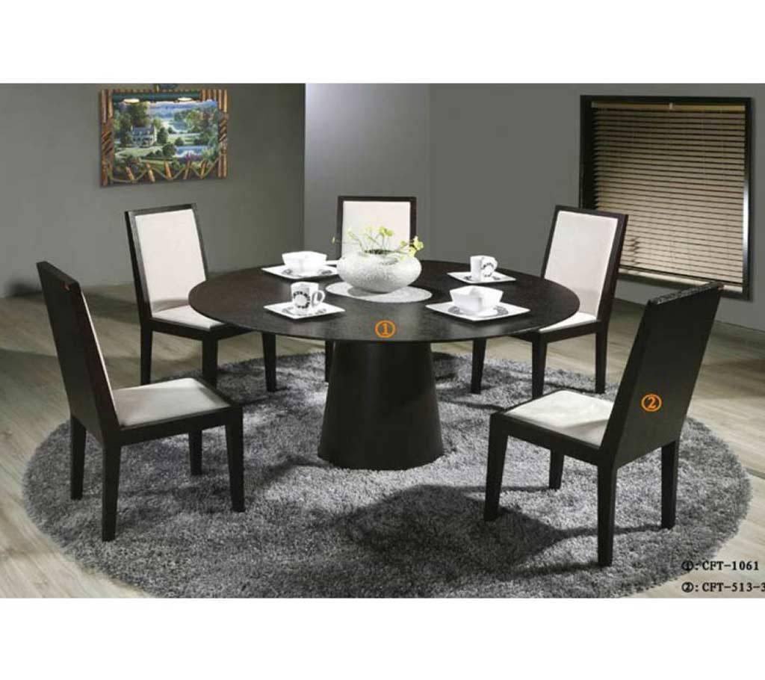
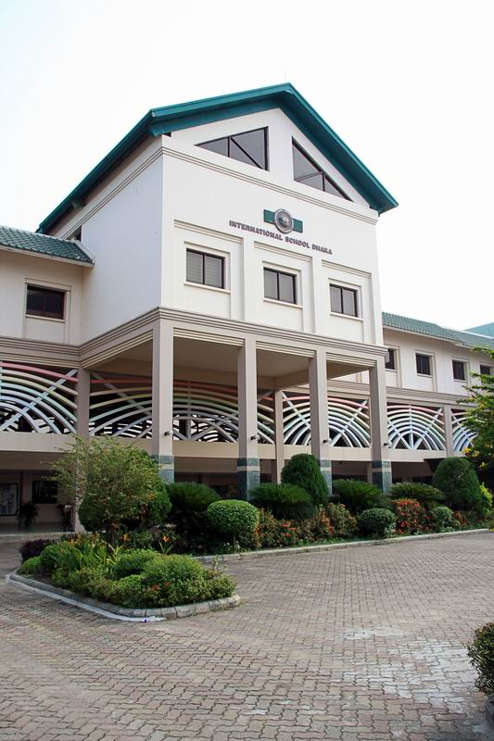
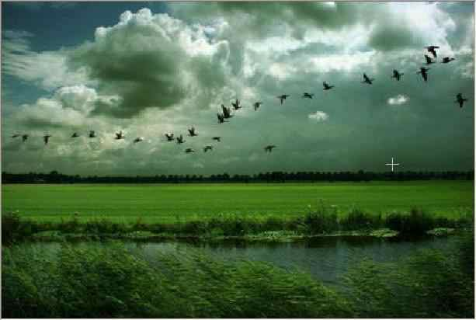
নীচের চিত্রগুলো লক্ষ করি
জড় পরিবেশ
প্রাকৃতিক পরিবেশ

Slide 10
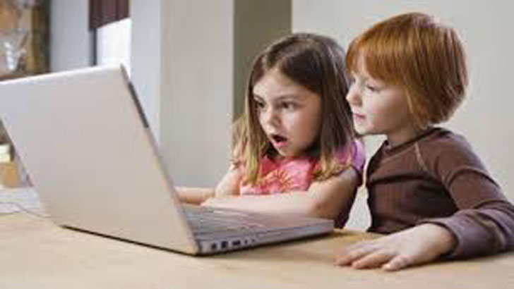
জোড়ায় কাজ
জড় ও জীব পরিবেশের মধ্যে যে পার্থক্য তার একটি ছক অংকন করে দেখাও ।

Slide 11
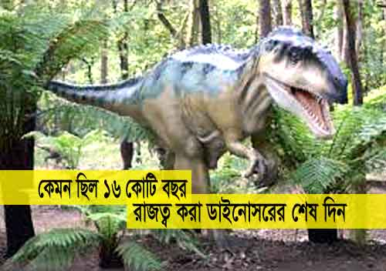
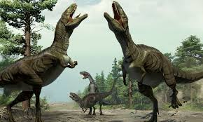
ছবি দুটি লক্ষ করি
বর্তমানে পৃথিবীতে জনসংখ্যা বৃদ্ধি পেয়েছে।বাড়তি মানুষের চাহিদা মেটানোর জন্য বন জঙ্গল কেটে বাড়িঘর,চাষের জমি, মাদরাসা, কলেজ, হাসপাতাল, ইত্যাদি তৈরি করা হচ্ছে । ফলে প্রাকৃতিক পরিবেশ ধ্বংস হচ্ছে। এছাড়া ও মানুষ বিভিন্নভাবে মাটি, পানি ও বায়ু দূষিত করছে। ফলে অনেক উদ্ভিদ ও প্রাণী হারাচ্ছে তাদের আবাসস্থল। এভাবে পরিবেশের ভারসাম্য নষ্ট হচ্ছে।প্রাকৃতিকভাবে পরিবেশের পরিবর্তনের কারণে উপরোক্ত ছবির ডাইনোসরেরা বিলুপ্ত হয়ে গেছে।

Slide 12
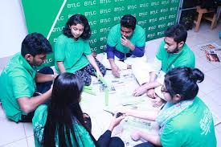
দলগত কাজ
ডাইনোসরের বিলুপ্তির কারণ আলোচনা কর ।

Slide 13
মূল্যায়ন
সঠিক উত্তরটি বাছাই কর
বৃক্ষ নিধনের ফলে বায়ুমন্ডলে কিসের পরিমান বেড়ে গেছে?
(ক) অক্সিজেন
(খ) নাইট্রোজেন
(গ) নাইট্রাস অক্সাইড
(ঘ) কার্বন-ডাই-অক্সাইড
পরিবেশ সংরক্ষণের জন্য আমাদের-
i.রাস্তাঘাট নিমার্ণ করতে হবে
ii. পরিবেশকে দূষণমুক্ত রাখতে হবে
iii. উদ্ভিদ ও প্রাণীকুল কে আমাদের রক্ষা করতে হবে

Slide 14
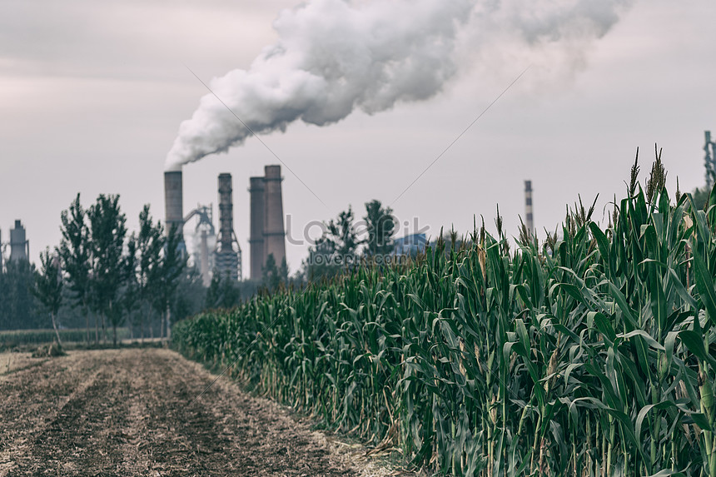
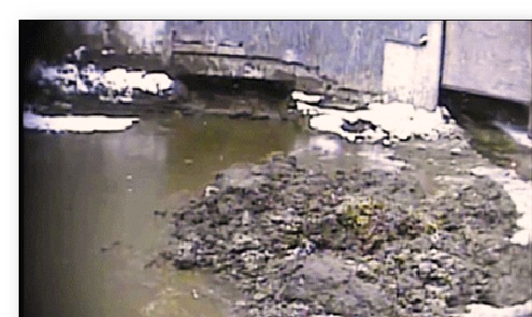
ছবিতে কী দেখতে পাচ্ছি
বৈশ্বিক উষ্ণায়ন আমাদে
কলকারখানার কালো ধোয়া
যেখানে সেখানে ময়লা আবর্জনা ফেলা
বায়ু দূষনের একমাত্র কারণ এতে পরিবেশের ভারসাম্য নষ্ট হচ্ছে।

Slide 15
বাড়ীর কাজ
পরিবেশের বিভিন্ন উপাদান সংরক্ষণের কৌশলগুলো লিখে আনবে।

Slide 16
সবাইকে ধন্যবাদ
এসো বেশী বেশী গাছ লাগাই পরিবেশ বাঁচাই ও পৃথিবীর প্রাণীকুলকে বায়ুদূষণ হতে রক্ষা করি ।

